Slide 1


eGezondheid in Vlaamse voorzieningen voor personen met een handicap

Slide 2
Plan van de uiteenzetting
Enkele evoluties in de gezondheidszorg en het belang van eGezondheid
De roadmap eGezondheid en de stand van zaken
De rol en de verantwoordelijkheden van het eHealth-platform
CoBRHA
Antwoorden op de gemailde vragen

Slide 3
Enkele evoluties in de gezondheidszorg
Meer chronische zorg (vs louter acute zorg)
Zorg op afstand (monitoring, bijstand, raadpleging, diagnose, operatie , …), oa thuiszorg
Mobiele zorg
Geïntegreerde, multidisciplinaire en transmurale zorg
Patiëntgerichte zorg en empowerment van de patiënt
Snel evoluerende kennis => nood aan betrouwbaar en gecoördineerd kennisbeheer en -ontsluiting
Dreiging van te tijdrovende administratieve processen
Degelijke ondersteuning van het gezondheidszorgbeleid en –onderzoek vergt degelijke, geïntegreerde en geanonimiseerde informatie
Grensoverschrijdende mobiliteit

Slide 4
De voormelde evoluties vereisen …
Een samenwerking tussen alle actoren in de gezondheidszorg
Efficiënte en veilige elektronische communicatie tussen alle actoren in de gezondheidszorg
Kwaliteitsvolle, specialisme-overschrijdende elektronische patiëntendossiers
Zorgplannen en zorgtrajecten
Geoptimaliseerde administratieve processen
Technische en semantische interoperabiliteit
Waarborgen inzake
  informatieveiligheid
  bescherming van de persoonlijke levenssfeer
  naleving van het beroepsgeheim van de zorgverstrekkers

Slide 5
Elektronische communicatie bevordert ook …
Kwaliteit van de zorgverlening en patiëntveiligheid
  vermijden van verkeerde zorgen en geneesmiddelen
    onverenigbaarheid tussen geneesmiddelen onderling
    contra-indicaties tegen bepaalde geneesmiddelen bij een patiënt (bvb. allergieën, aandoeningen, …)
  vermijden van fouten bij de toediening van de zorgen en geneesmiddelen
  beschikbaarheid van betrouwbare gegevensbanken met informatie over goede behandelingspraktijken en beslissingsondersteunende scripts
Vermijden van onnodig meervoudige onderzoeken => minder belasting voor patiënt en vermijden onnodige meerkosten

Slide 6





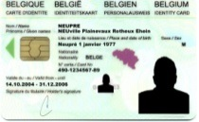



eGezondheid in de praktijk
Administratieve voordelen
De patiënt raadpleegt zijn arts
Via de eID van de patiënt
Authenticatie van de identiteit van de patiënt
Controle van de verzekerbaarheid
GMD?
Mogelijkheid om de therapeutische relaties en de geïnformeerde toestemming van de patiënt te registreren

Slide 7














eGezondheid in de praktijk
Opzoeken van de medische voorgeschiedenis via de SumEHR
Richtlijnen en adviezen online beschikbaar
Medische voordelen
Elektronische voorschriften
Medicatie-schema
Raadpleging van de laboresultaten
Elektronische verwijsbrieven

Slide 8





eGezondheid in de praktijk
Tarificatie,
facturatie
Bijwerking van de SumEHR, van het medicatieschema, ...
Voordelen bij afsluiting raadpleging
Aanmaken en versturen van attesten
Registraties
Verslag versturen naar de houder van het GMD

Slide 9
Roadmap eGezondheid 2015-2019
Einde 2012: organisatie van een Rondetafelconferentie over de prioriteiten inzake informatisering van de gezondheidszorgsector
Deelname van ongeveer 300 personen uit de sector
Resultaat: Roadmap eGezondheid met concrete doelstellingen voor de volgende 5 jaar
2015: actualisering van de Roadmap eGezondheid: Roadmap 2.0

Slide 10
Roadmap eGezondheid 2015-2019
Principes
  samenwerking: coalition of the willing
  betrokkenheid van alle stakeholders
  responsabilisering van alle stakeholders
  betrouwbare basisdiensten en business continuity acties
  vereenvoudiging waar mogelijk
  klemtoon op concrete resultaten eerder dan op eeuwigdurende discussies
  gestage vooruitgang door SMART doelstellingen en actiepunten
  multidisciplinaire aanpak, miv vorming en financiële aspecten
  basis voor synergieën noodzakelijk voor een kwalitatief hoogstaande en betaalbare gezondheidszorg

Slide 11

Detail op www.plan-egezondheid.be

Slide 12
Roadmap 2.0: zorgverstrekkers in 2019
Elke huisarts beheert een elektronisch medisch dossier (EMD) voor elke patiënt, en publiceert en actualiseert voor elke patiënt een SumEHR in de beveiligde kluis (Vitalink, Intermed of BruSafe)
Elk ziekenhuis, elke psychiatrische instelling en elk labo stelt bepaalde documenten elektronisch beschikbaar met referentie in het hub-metahubsysteem en kan relevante gegevens uit de beveiligde kluizen raadplegen
Elk ziekenhuis beschikt over een geïntegreerd, multidisciplinair elektronisch patiëntendossier (EPD)

Slide 13
Roadmap 2.0: zorgverstrekkers in 2019
Voor alle andere soorten zorgverstrekkers is een EPD gedefinieerd, en ook zij kunnen bepaalde informatie uit hun EPD publiceren en actualiseren in de beveiligde kluis
Geneesmiddelen en medische prestaties worden elektronisch voorgeschreven
Apothekers publiceren informatie over de afgeleverde geneesmiddelen in het Gedeeld Farmaceutisch Dossier (GFD), dat het medicatieschema voedt; het medicatieschema van de patiënt bevindt zich eveneens in de beveiligde kluis en wordt onder andere gedeeld tussen artsen, apothekers, thuisverpleging en ziekenhuizen

Slide 14
Roadmap 2.0: zorgverstrekkers in 2019
De huisarts heeft via zijn EMD toegang tot alle relevante, gepubliceerde medische informatie over zijn/haar patiënten
Elke andere zorgverstrekker heeft toegang tot alle relevante, gepubliceerde informatie van zijn/haar patiënten; hiervoor worden filters gedefinieerd; de informatie kan ook multidisciplinair aangevuld worden
Er wordt naar gestreefd dat zoveel mogelijk medische informatie op een gestructureerde en semantisch interoperabele manier wordt aangemaakt en gepubliceerd

Slide 15
Roadmap 2.0: zorgverstrekkers in 2019
Alle zorgverstrekkers kunnen met elkaar communiceren via de eHealthbox; een aantal elektronische standaardformulieren worden hiertoe ter beschikking gesteld
De zorgverstrekkers kunnen telegeneeskunde toepassen door gebruik te maken van mobile health-toepassingen die officieel geregistreerd zijn; deze registratie wordt afhankelijk gesteld van een aantal controles op het vlak van gegevensbescherming, interoperabiliteit, EU-label voor medische hulpmiddelen en evidence based medicine (EBM)

Slide 16
Roadmap 2.0: zorgverstrekkers in 2019
De registers zijn geoptimaliseerd en geüniformiseerd en de registratie gebeurt zoveel mogelijk automatisch vanuit het EMD/EPD
Tracering van implantaten en geneesmiddelen gebeurt volgens internationale normen
Alle gegevensuitwisseling tussen de zorgverstrekkers en de ziekenfondsen verloopt elektronisch

Slide 17
Roadmap 2.0: zorgverstrekkers in 2019
De zorgverstrekkers krijgen incentives voor het gebruik van en zinvol toepassen van eGezondheid; financiële incentives kunnen zowel een federaal luik hebben als een luik voor de verschillende gemeenschappen en gewesten
Elke zorgverstrekker wordt opgeleid in eGezondheid, zowel via het basisonderwijspakket als via navorming
Elke zorgverstrekker heeft een uniek loket ter beschikking voor de verstrekking van alle administratieve informatie ten behoeve van het RIZIV, de FOD Volksgezondheid en de deelstaten (“only once” principe)

Slide 18
Roadmap 2.0: patiënten in 2019
De patiënt heeft toegang tot de informatie over zichzelf die in de beveiligde kluizen en via het hub-metahubsysteem beschikbaar is; mogelijk worden hier filters gedefinieerd (in bespreking)
Er wordt onderzocht of het haalbaar is een consolidatieplatform te voorzien waarop voor de patiënt alle informatie wordt samengevoegd met analysetools en vertaaltools ten behoeve van de patiënt, waardoor hij/zij het dossier beter kan begrijpen; dit draagt bij tot de “health literacy” van de patiënt

Slide 19
Roadmap 2.0: patiënten in 2019
De patiënt kan zelf informatie toevoegen, via het consolidatieplatform, in de beveiligde kluis, via een hub of in een beveiligde cloud
Het geheel aan informatie vanuit de hubs, de kluizen, het consolidatieplatform, en eventueel de beveiligde cloud, vormt het PHR (Personal Health Record) van de patiënt
Via het consolidatieplatform is ook andere relevante informatie beschikbaar vanuit de ziekenfondsen, de Kruispuntbank van de Sociale Zekerheid en andere relevante bronnen zoals bv. de wilsverklaringen inzake orgaandonatie of euthanasie

Slide 20
Roadmap 2.0: patiënten in 2019
De patiënt heeft toegang tot zijn/haar PHR via verschillende kanalen, bvb. via een app die voorgeïnstalleerd is op de smartphone; hierdoor wordt de patiënt geïnformeerd en op de hoogte gebracht van zijn/haar werkelijke toestand en kan hij een hoofdrol vervullen in zijn/haar behandeling

Slide 21
Roadmap 2.0: patiënten in 2019
De patiënt krijgt in principe bij de arts geen papier meer (behalve uitzonderlijke vragen); het attest van geleverde verstrekkingen wordt door de arts elektronisch doorgestuurd naar het ziekenfonds, het geneesmiddelenvoorschrift is beschikbaar in het medicatieschema, het bewijs van arbeidsonbekwaamheid wordt elektronisch doorgestuurd naar de werkgever, het ontvangstbewijs ontvangt de patiënt in zijn elektronische mailbox, …
Voorafgaande vereiste voor het bovenstaande: de patiënt geeft zijn/haar geïnformeerde toestemming

Slide 22
GMD = EMD => Sumehr
Om de kwaliteit van de zorg te waarborgen en de patiënt correct te informeren, registreert de huisarts de medische gegevens in een EMD (Elektronisch Medisch Dossier)
Het EMD is de authentieke bron voor gegevensdeling door de huisarts
De SumEHR (SUMmarized Electronic Health Record) is een beknopte samenvatting van het EMD in gestructureerde en gecodeerde vorm
Elke patiënt heeft, indien hij dat wenst, recht op een SumEHR
De informatie in de SumEHR is, mits toestemming van de patiënt, toegankelijk voor elke arts die een therapeutische relatie heeft met de patiënt, en voor de patiënt zelf
Prioriteit voor gebruik van de SumEHR op huisartsenwachtposten en spoedgevallendiensten

Slide 23
GMD = EMD => Sumehr
Doelstellingen roadmap
  voor 100 % van de huisartsen
    een EMD voor elke patiënt
    publicatie en bijwerking van de SumEHR in een beveiligde ‘gezondheidskluis‘
  voor alle andere zorgverstrekkers
    definitie van het EMD
    publicatie en bijwerking van bepaalde informatie in de beveiligde ‘gezondheidskluizen‘
Verantwoordelijke organisatie: RIZIV en eHealth-platform

Slide 24
Geïntegreerd ziekenhuis EPD
EMD = Huisartsen
EPD = Specialisten
Doelstellingen roadmap
  elk ziekenhuis moet
    een intern operationeel ICT-meerjarenplan hebben goedgekeurd om de doelstelling te bereiken
    een beheersstructuur (multidisciplinair coördinatieteam) hebben uitgewerkt om de implementatie, de evaluatie en de actualisering van dat meerjarenplan te waarborgen
Verantwoordelijke organisatie: FOD Volksgezondheid

Slide 25
Gegevensuitwisseling
Hubs-Metahub-systeem = systeem voor de terbeschikkingstelling van medische gegevens tussen zorgverstrekkers
    raadplegings- en operatieverslagen
    ontslagbrieven
    protocols van medische beeldvorming en resultaten van labo-onderzoeken
    SumEHRs, medicatieschema’s, … in gezondheidskluizen
    ...
Doel
  koppeling van regionale en lokale uitwisselingssystemen van medische gegevens (hubs)
  mogelijkheid voor een zorgverstrekker om de beschikbare elektronische medische documenten m.b.t. een bepaalde patiënt terug te vinden en te raadplegen ongeacht
    de plaats waar deze documenten opgeslagen zijn
    de plaats waar de zorgverstrekker inlogt in het systeem

Slide 26
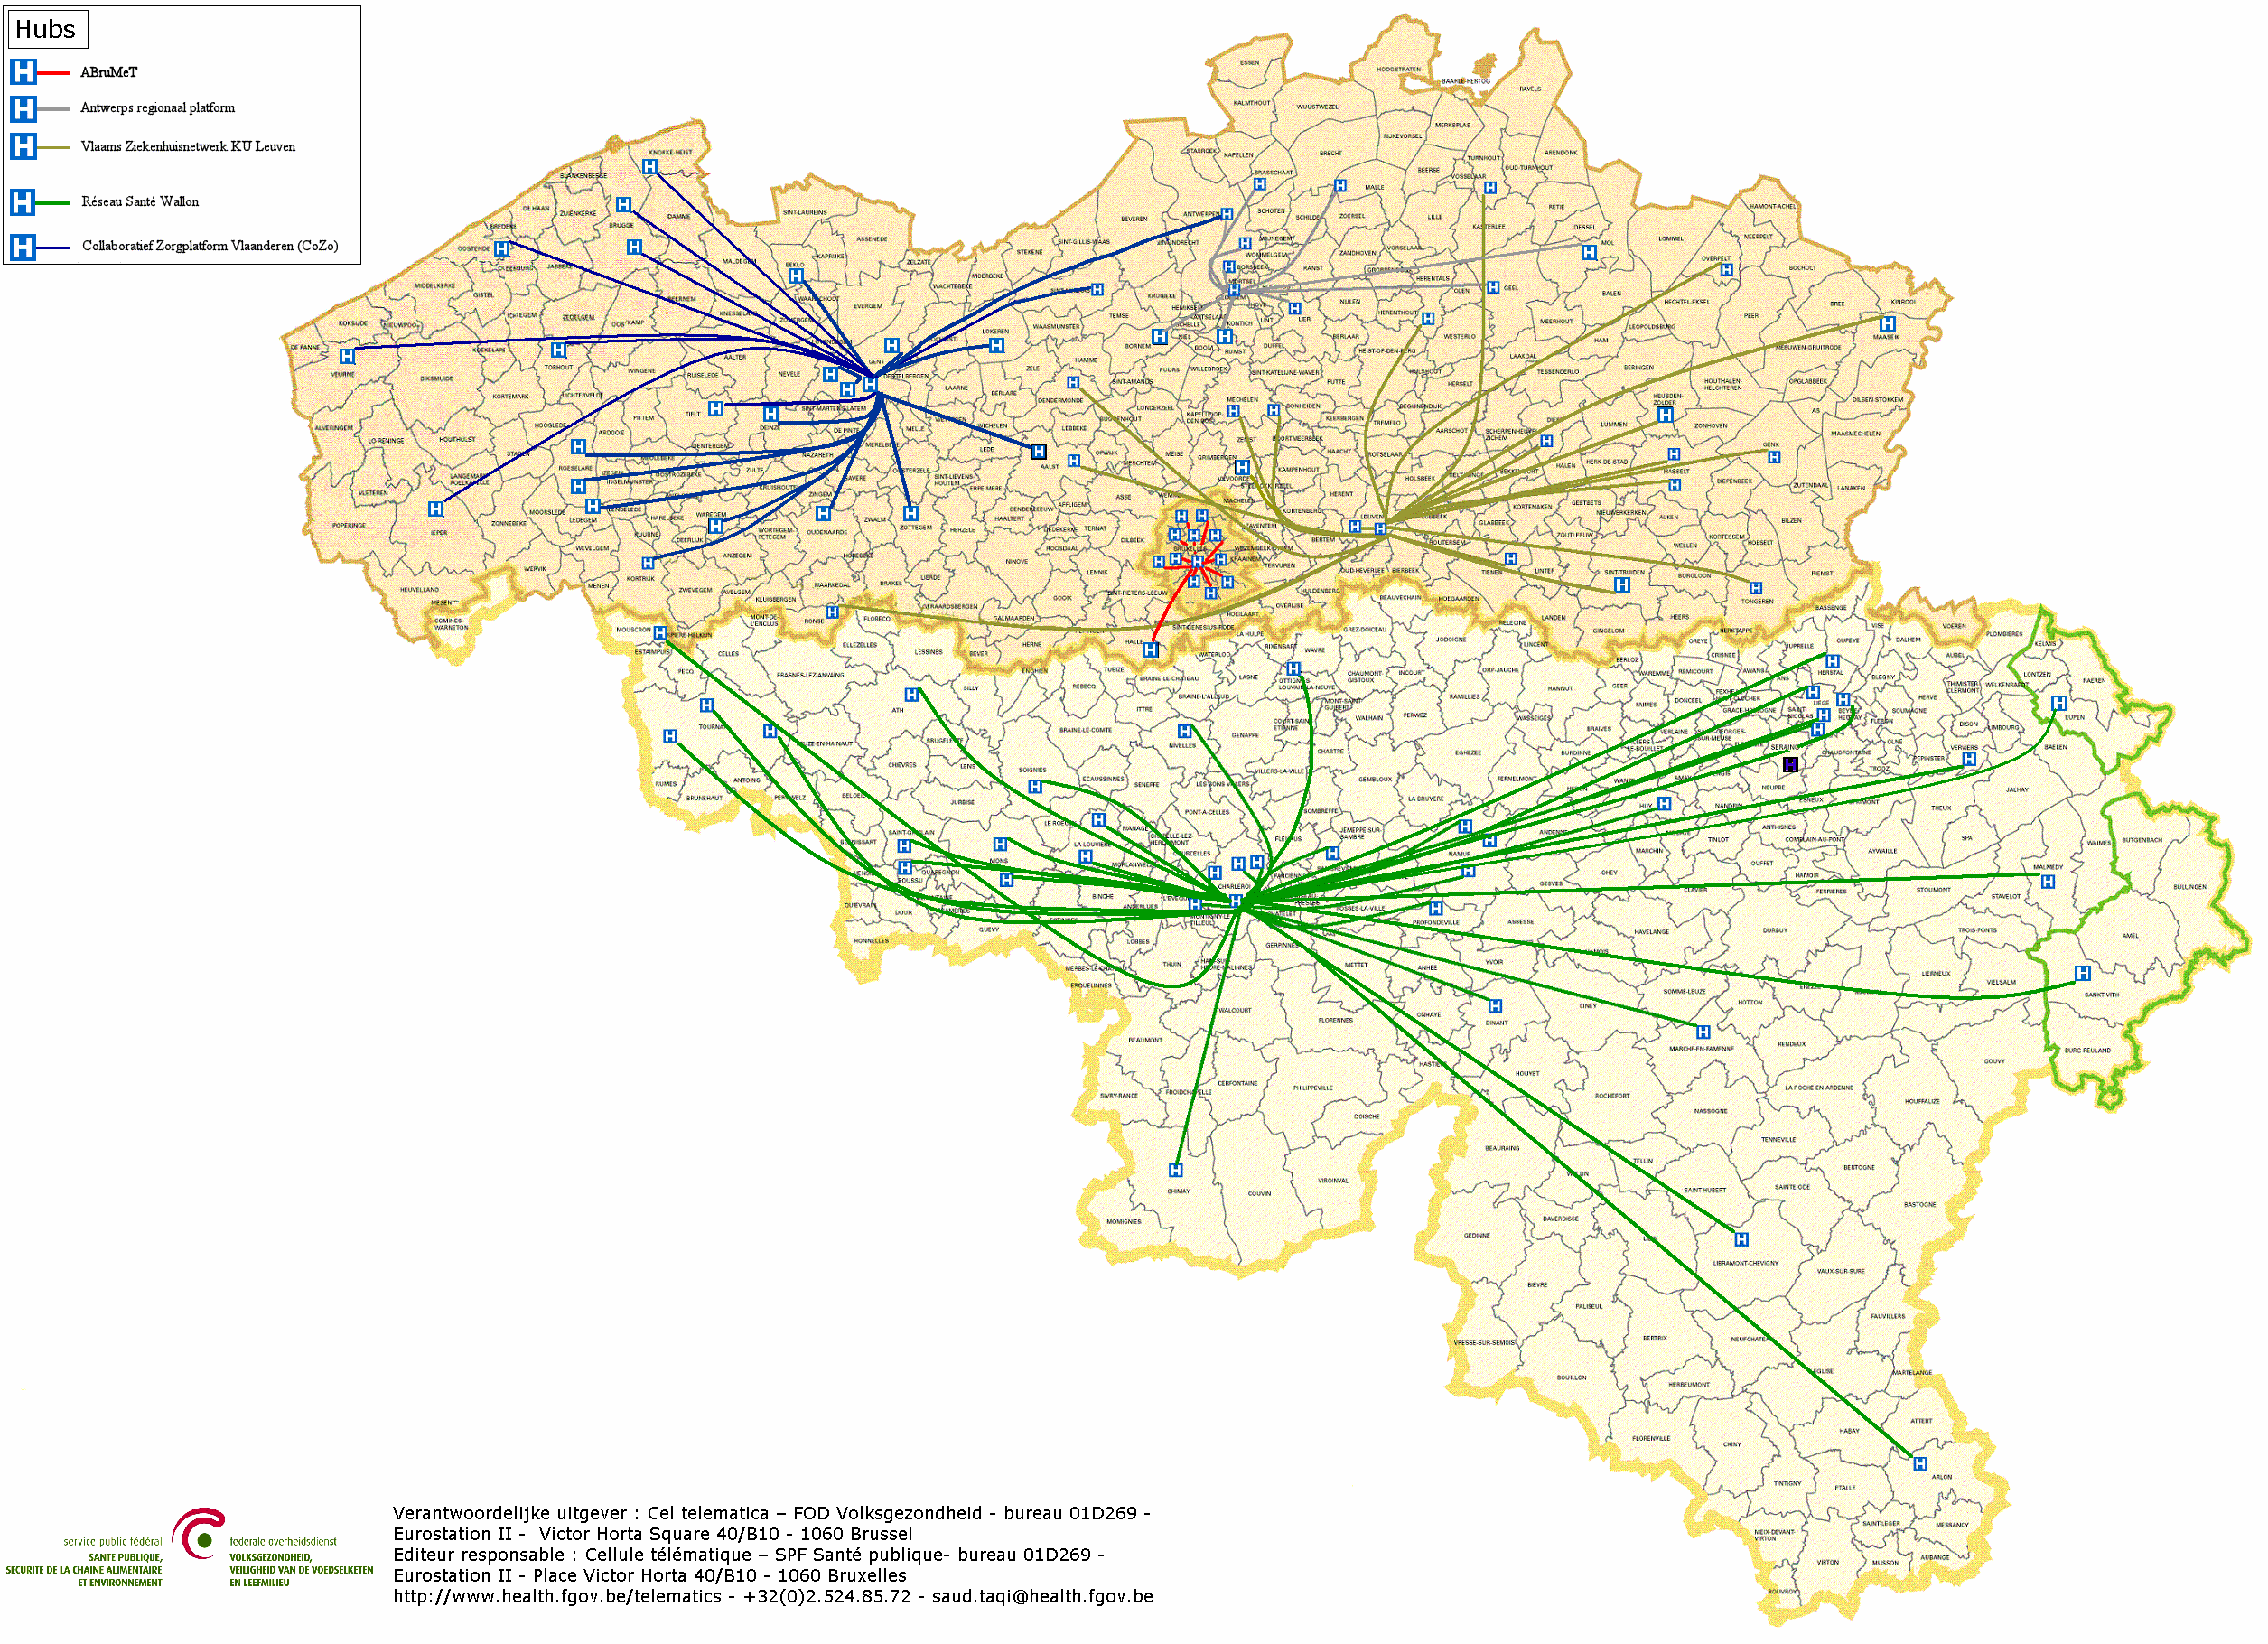
Hubs & Metahub - Schema
        5 hubs
        Collaboratief Zorgplatform (Cozo)
        Antwerpse Regionale Hub (ARH)
        Vlaams Ziekenhuisnetwerk KU Leuven (VZN)
        Réseau Santé Wallon (RSW)
        Réseau Santé Bruxellois (RSB)

Slide 27




Hubs & Metahub - Vroeger

Slide 28



Hubs & Metahub - Vandaag
3. Retrieve data from hub A
A
1: Where can we find data?
2: In hub A and C
4:
All data available
3: Retrieve data from hub C
C
B

Slide 29



Extramurale gegevens: kluizen
A
InterMed
BruSafe
C
B

Slide 30
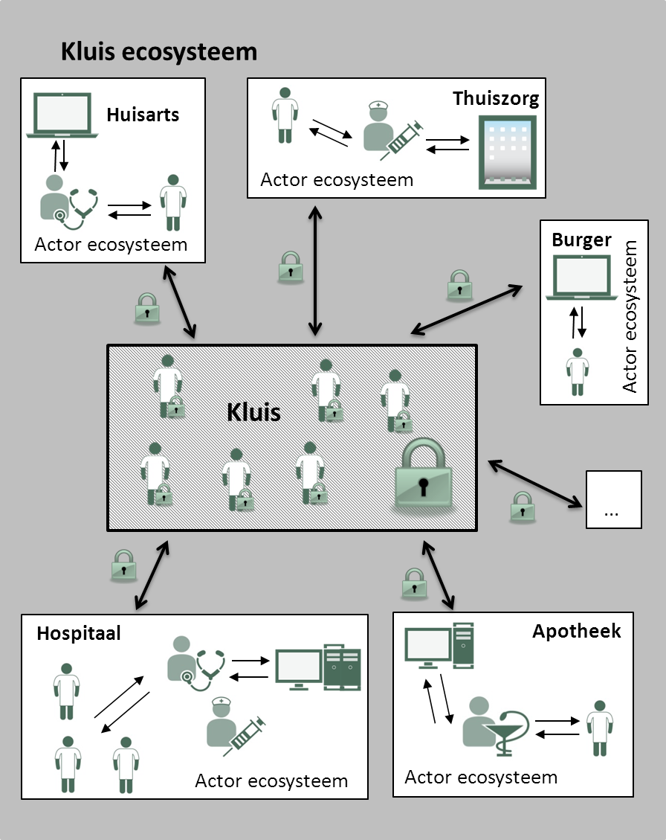

Delen van gegevens
elke actor houdt zijn eigen dossier bij
maar kan bepaalde onderdelen ervan delen met andere actoren
Voorbeelden
  medicatieschema
  SumEHR
  parameters
  journaal
  …

Slide 31
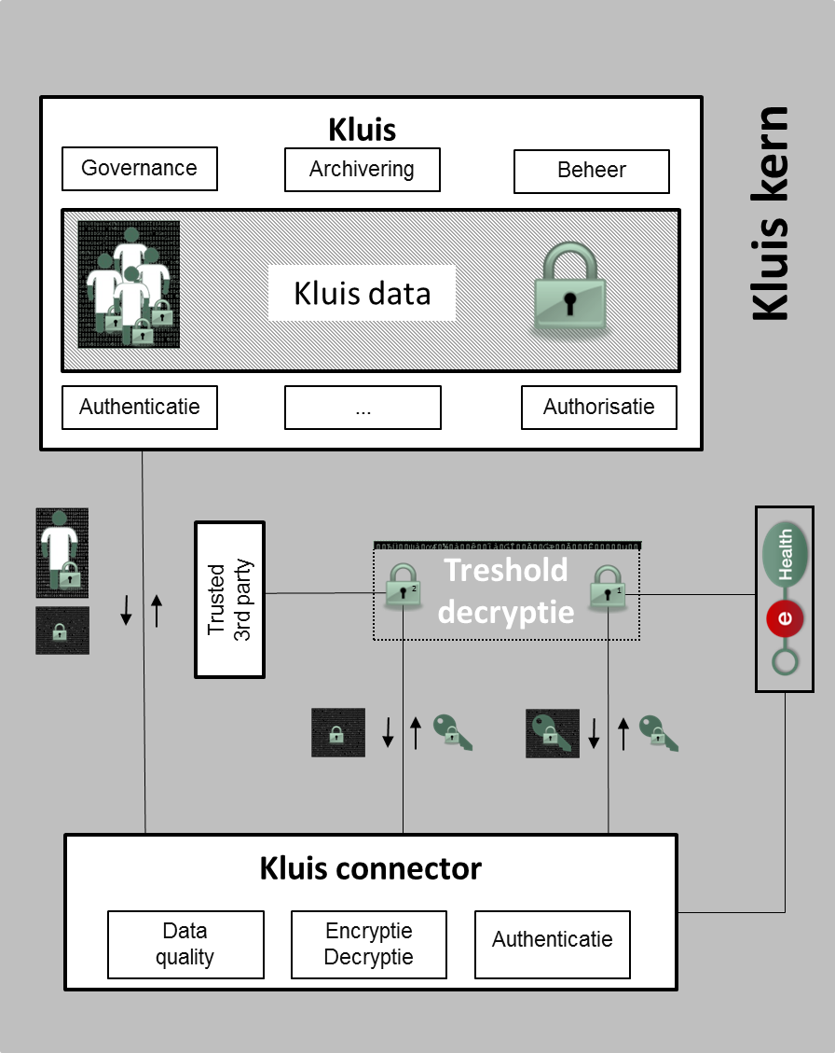

Toegang voor
zorgverstrekkers
met een “zorgrelatie”
afhankelijk van hun rol
Geen toegang voor
IT-administrators, hoster,..
eHealth-platform
overheid
zonder de actieve medewerking van de
houder van de 2e sleutel

Slide 32
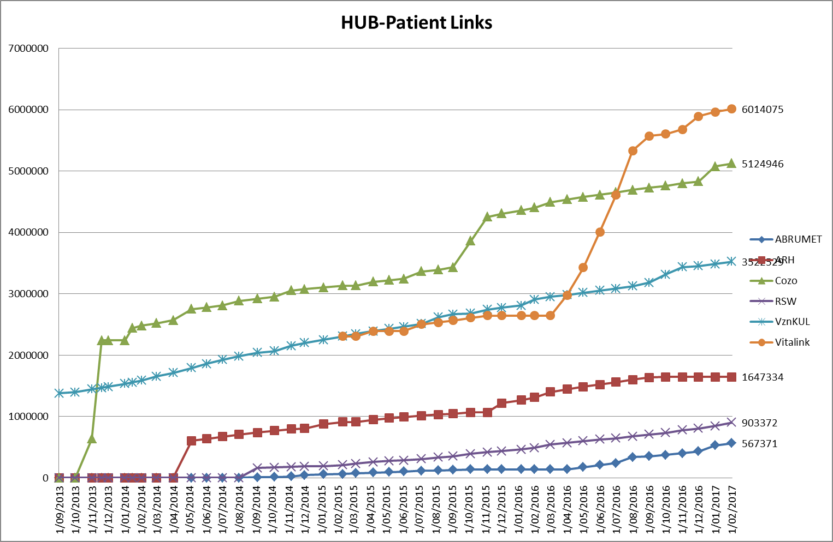
Notes:
Il ne s'agit pas du nombre de documents, mais du nombre de différentes relations thérapeutiques d'un patient.

Slide 33
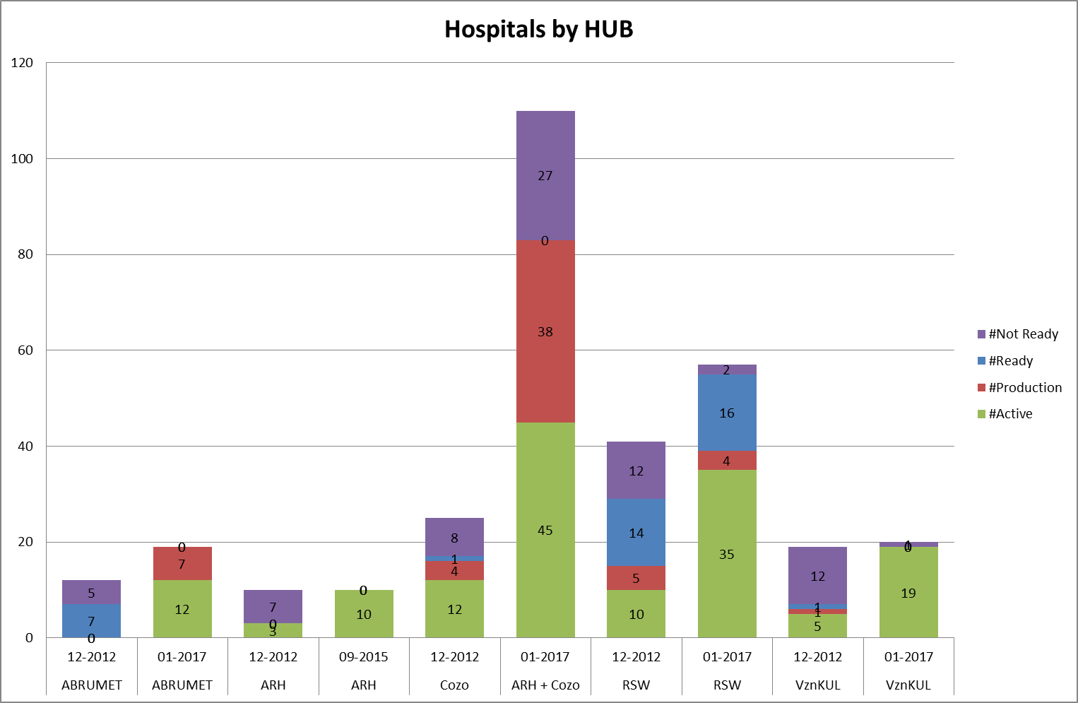

Slide 34
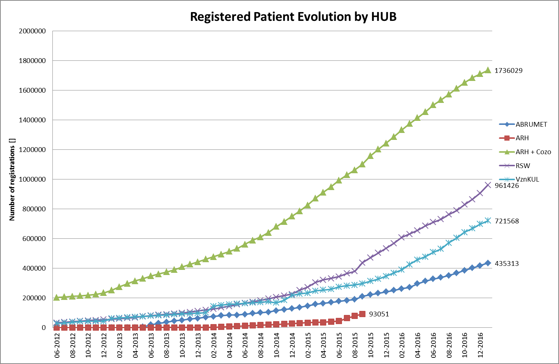

Slide 35
Toegangsmatrix

Slide 36
Geïnformeerde toestemming
Noodzakelijke voorwaarde voor de uitwisseling van gezondheidsgegevens: toestemming van de patiënt tot de elektronische delen van zijn gezondheidsgegevens
  reglement goedgekeurd door de verschillende beheer- en adviesorganen van het eHealth-platform (Overlegcomité met de gebruikers, Beheerscomité en Sectoraal Comité Gezondheid)
  enkel tussen zorgverstrekkers/instellingen die een therapeutische relatie/zorgrelatie hebben met de patiënt (bvb. geen toegang voor arbeidsgeneesheer)
  registratie van de toestemming door de patiënt zelf of via zijn arts, apotheker, ziekenfonds of ziekenhuis

Slide 37
Geïnformeerde toestemming
Mogelijkheid tot uitsluiting van een zorgverstrekker
Mogelijkheid om zijn toestemming in te trekken
Mogelijkheid om op elk moment zijn toestemmingsprofiel te wijzigen, zonder restrictie inzake wijzigingen
Mogelijkheid om te zien wie de geïnformeerde toestemming heeft ingebracht/gewijzigd

Slide 38
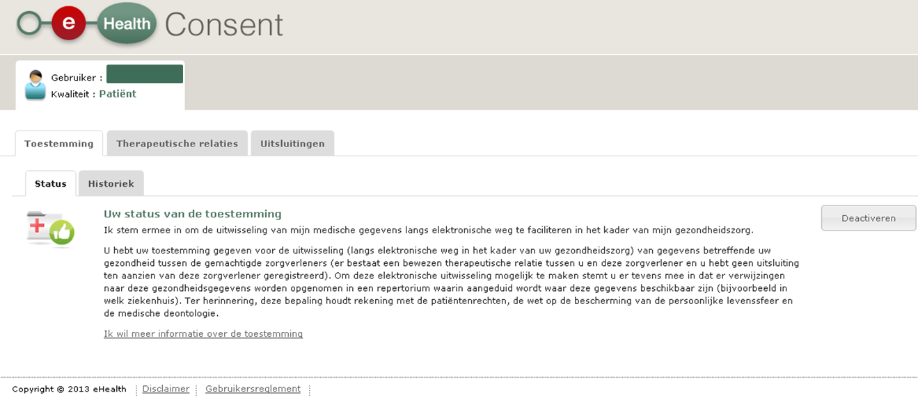
eHealthConsent

Slide 39

www.patientconsent.be

Slide 40
Geïnformeerde toestemming kinderen
Vanaf 16 jaar kunnen minderjarigen zelf hun toestemming registreren
Vóór de leeftijd van 16 jaar dient dit te gebeuren door hun wettelijke vertegenwoordiger
  via de zorgverleners
  de ziekenfondsen
  de opnamediensten van de ziekenhuizen
In onderzoek: mogelijkheid om de toestemming voor een minderjarige te registreren via de toepassing eHealthConsent
  noodzaak van een authentieke bron die het verband vaststelt tussen de minderjarige en de wettelijke vertegenwoordiger

Slide 41
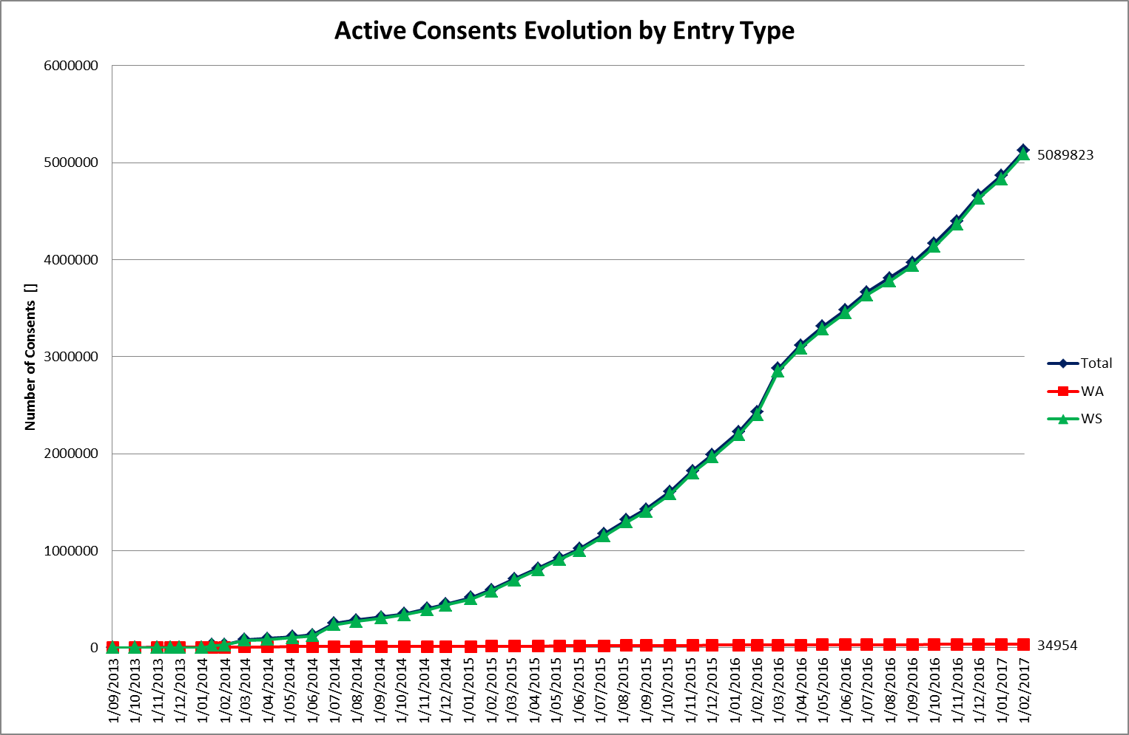

Slide 42
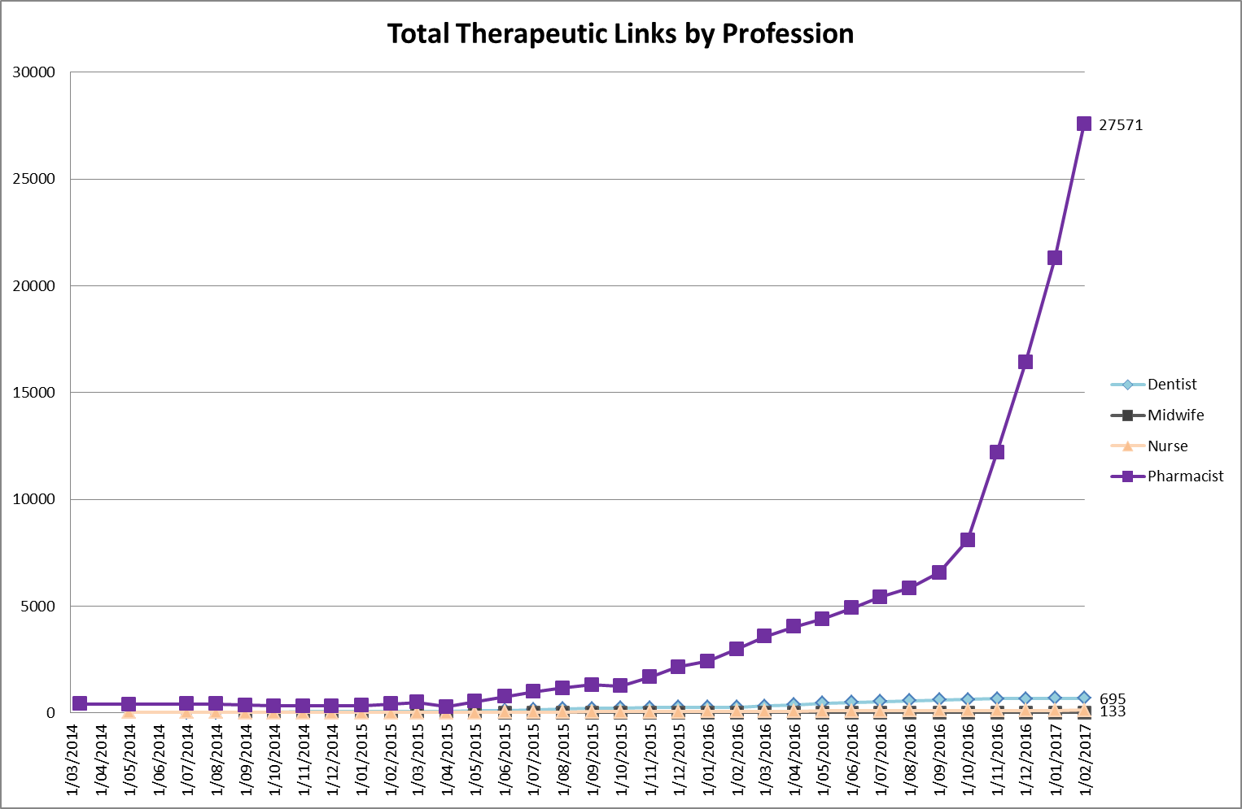

Slide 43
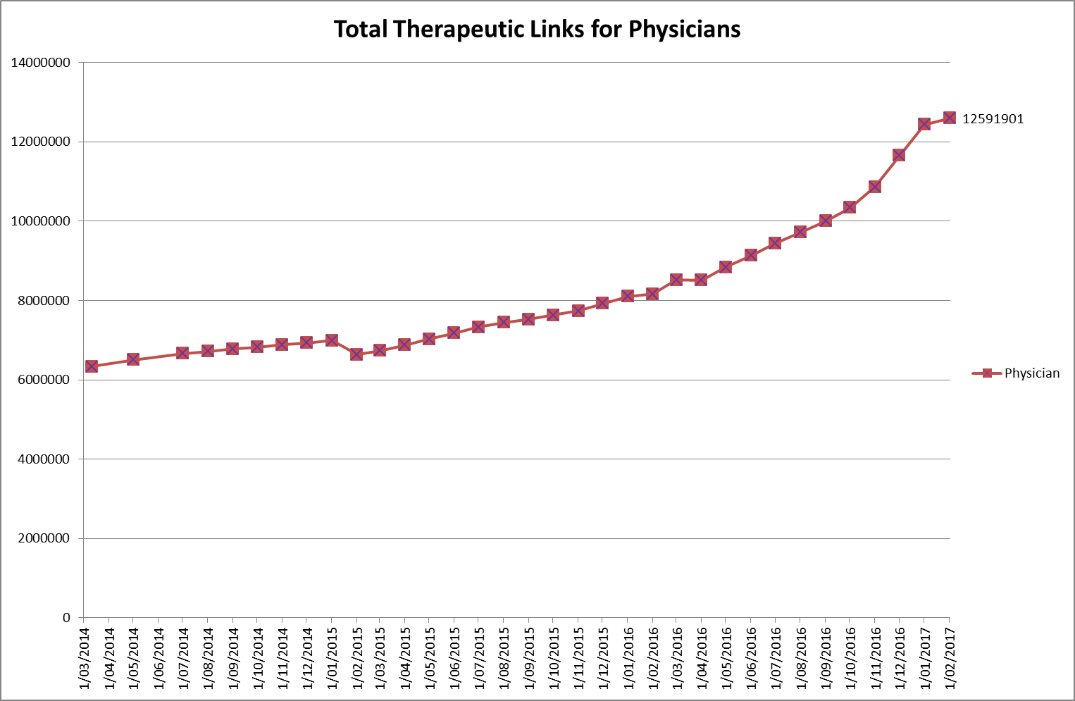

Slide 44

Rol en verantwoordelijkheden van het eHealth-platform

Slide 45
Doelstellingen eHealth-platform
Hoe?
  door een goed georganiseerde, onderlinge elektronische dienstverlening en informatie-uitwisseling tussen alle actoren in de gezondheidszorg
  met de nodige waarborgen op het vlak van de informatieveiligheid, de bescherming van de persoonlijke levenssfeer en het beroepsgeheim
Wat?
  optimaliseren van de kwaliteit en de continuïteit van de gezondheidszorgverstrekking
  optimaliseren van de veiligheid van de patiënt
  vereenvoudigen van de administratieve formaliteiten voor alle actoren in de gezondheidszorg
  degelijk ondersteunen van het gezondheidszorgbeleid

Slide 46
10 opdrachten
Ontwikkeling van een visie en van een strategie inzake eHealth
Organiseren van de samenwerking met andere overheidsinstanties die belast zijn met de coördinatie van de elektronische dienstverlening
De motor van de noodzakelijke veranderingen zijn voor de uitvoering van de visie en de strategie inzake eHealth
Vastleggen van functionele en techische normen, standaarden, specificaties en basisarchitectuur inzake ICT

Slide 47
10 opdrachten
Registreren van software voor het beheer van elektronische patiëntendossiers
Concipiëren, uitwerken en beheren van een samenwerkingsplatform voor de veilige elektronische gegevensuitwisseling met de bijhorende basisdiensten
Een akkoord bereiken over een taakverdeling en over de kwaliteitsnormen en nagaan of de kwaliteitsnormen worden nageleefd

Slide 48
10 opdrachten
Als onafhankelijke trusted third party (TTP) optreden voor het coderen en anonimiseren van persoonsgegevens m.b.t. de gezondheid voor rekening van bepaalde, in de wet opgesomde instanties ter ondersteuning van het wetenschappelijk onderzoek en het beleid
De totstandkoming van programma's en projecten promoten en coördineren
De ICT-aspecten van de gegevensuitwisseling beheren en coördineren in het kader van de elektronische patiëntendossiers en van de elektronische medische voorschriften

Slide 49








Basisarchitectuur
Patiënten, zorgverstrekkers
en zorginstellingen
Health portal
Software zorgverlener
Software zorginstelling
DTW
Site RIZIV
DTW
portaal eHealth-platform
MyCareNet
DTW
DTW
DTW
Gebruikers
Basisdiensten
eHealth-platform
Netwerk
GAB
GAB
GAB
GAB
GAB
GAB
Leveranciers
Notes:
49
49

Slide 50
10 basisdiensten
Coördinatie van elektronische deelprocessen
Portaal
Geïntegreerd gebruikers- en toegangsbeheer
Beheer van loggings
Systeem voor end-to-end vercijfering
eHealthBox
Timestamping
Codering en anonimisering
Raadpleging van het Rijksregister en van de KSZ-registers
Verwijzingsrepertorium (metahub)

Slide 51

www.ehealth.fgov.be

Slide 52

10 basisdiensten
Garandeert dat enkel de gemachtigde zorgverleners/instellingen toegang krijgen tot de persoonsgegevens waartoe ze toegang mogen hebben
  de toegangsregels worden onder meer opgelegd door de wet of door de machtigingen van de afdeling Gezondheid van het Sectoraal Comité (opgericht binnen de Commissie voor de Bescherming van de Persoonlijke Levenssfeer)
  voor elke toepassing gelden specifieke toegangsregels
  wanneer de gebruiker zich authentiseert (aan de hand van de elektronische identiteitskaart of het token), dan wordt het generiek verificatiemodel van de tool opgestart: het model raadpleegt de regels die voor de toepassing werden vastgelegd, gaat na of de gebruiker wel degelijk voldoet aan deze regels en verleent al dan niet de toegang tot de toepassing
Geïntegreerd gebruikers- en toegangsbeheer

Slide 53
Geïntegreerd gebruikers- en toegangsbeheer - Hoe werkt dat ?

Slide 54

10 basisdiensten
Vercijfering van overgemaakte gegevens tussen de verzender en de bestemmeling, zodat deze gegevens onleesbaar zijn voor en onwijzigbaar zijn door derden
2 methodes:
  wanneer de bestemmeling gekend is bij de verzending: gebruik van asymmetrische vercijfering (2 sleutels)
  wanneer de bestemmeling niet gekend is bij de verzending: gebruik van symmetrische vercijfering (de informatie wordt vercijferd en buiten het eHealth-platform bewaard; de ontcijferingssleutel kan enkel bij het eHealth-platform verkregen worden)
Systeem voor end-to-end vercijfering

Slide 55
Vercijfering gekende bestemmeling
Healthcare actor
Person or entity
eHealth platform
Internet
1
3
Connector or
other software to
generate key pair
Authenticates sender
2
4
Sends
public key
Identification
certificate
Identificatieoncertificate
Stores
public key
Web service
Register key
2
Public keys
repository
Stores private key
in a secure way

Slide 56
Vercijfering gekende bestemmeling
Message originator
eHealth platform
Internet
Identification certificate
Web service
Ask public key
1
Identification
certificate
2
Asks for public key
Authenticates sender
Send message
Any protocol
3
4
Sends
public key
Encrypts
message
Identification
certificate
Message recipient
Public keys
repository
5
Stored
private
key
Decrypts message

Slide 57
Vercijfering niet-gekende bestemmeling
Key
Management
/ Depot
Encrypted with public key of user 1
Encrypted with public key of user 2
Symmetric key
Symmetric key
2 sends key
5 receives key
User 1
Originator
1 asks for key
User 2
Recipient
4 justifies right to
obtain key
4 justifies right to
obtain message
3 sends encrypted message
Encrypted with public key of Message depot
5 receives message
Encrypted with public key of User 2
Message encrypted with
symmetric key
Messages
Depot
Message encrypted with
symmetric key
Message encrypted with
symmetric key

Slide 58
CoBRHA
CoBRHA (Common Base Registry for HealthCare Actors)
  is de gemeenschappelijke, geconsolideerde authentieke bron van de verschillende openbare instellingen die bevoegd zijn voor de erkenning van actoren in de gezondheidszorg in België (RIZIV, FOD Volksgezondheid, FAGG, Gewesten, ...)
Via deze database kunnen 3 vragen worden beantwoord met betrekking tot een actor in de gezondheidszorg
  wie is hij ?
  wat mag hij doen ?
  wat zijn zijn verantwoordelijkheden ?

Slide 59
CoBRHA
Wie is hij?
  deze actor kan een beroepsbeoefenaar in de gezondheidszorg zijn (arts, verpleegkundige, ...) of een gezondheidszorginstelling (ziekenhuis, rusthuis, ...)
Wat mag hij doen?
  voor een gezondheidszorginstelling gaat het om de erkende activiteiten van deze instelling (algemeen ziekenhuis, intensive care, SMUR/MUG, ...)
  voor een beroepsbeoefenaar gaat het om de beroepserkenningen en erkende specialisaties van deze persoon (diploma, RIZIV-nr., ...)

Slide 60
CoBRHA
Wat zijn zijn verantwoordelijkheden?
  dit komt overeen met de rollen van de actoren in de gezondheidszorg, eventueel ten aanzien van een andere actor in de gezondheidszorg (hoofdarts in een ziekenhuis, ...)
Het eHealth-platform speelt een belangrijke rol in de consolidatie van de gegevens
  hoewel bepaalde gegevens onder de bevoegdheid van een andere authentieke bron vallen, zorgt het eHealth-platform ervoor dat deze gegevens steeds beschikbaar zijn via de authentieke bron CoBRHA

Slide 61
Verantwoordelijkheden binnen CoBRHA
RIZIV
  beheert bestand van de zorgverleners met het oog op de terugbetaling door de ziekteverzekering
  organiseert het overleg tussen de verschillende actoren van de sector van de geneeskundige verzekering en de sector uitkeringen
  beschikt over de gegevens van alle personen en instellingen die zorg kunnen verstrekken en die beantwoorden aan de voorwaarden voor terugbetaling door de ziekteverzekering

Slide 62
Verantwoordelijkheden binnen CoBRHA
FOD Volksgezondheid
  beheert het Kadaster van de gezondheidszorgberoepen
    federale databank van de beoefenaars van de gezondheidszorgberoepen
    bevat informatie over de diploma's, visums, bijzondere competenties, erkende beroepen en andere erkenningen
  samengevat gaat het om
    de inzameling van de gegevens die noodzakelijk zijn voor de uitvoering van de opdrachten van de Planningscommissie
    het mogelijk maken van de uitvoering van de reglementaire opdrachten van de administraties en de openbare instellingen
    de verbetering van de communicatie tussen de beoefenaars van de gezondheidszorgberoepen

Slide 63
Onderdelen van CoBRHA
De gewesten
  SPW (Service Public de Wallonie)
  WVG (Welzijn, Volksgezondheid en Gezin)
  GCM (Gemeenschappelijke Gemeenschapscommissie van Brussel-Hoofdstad)
  zijn verantwoordelijk voor de erkenning van de verschillende instellingen, zoals ziekenhuizen, rusthuizen, thuisverpleging, ...
Federaal Agentschap voor Geneesmiddelen en Gezondheidsproducten (FAGG)
  is verantwoordelijk voor de registratie van de publiek opengestelde apotheken en hun apotheker-titularis

Slide 64
Onderdelen van CoBRHA
Kruispuntbank voor Ondernemingen
  KruispuntBank voor Ondernemingen
  sommige entiteiten of beroepsbeoefenaars beschikken over een KBO-nummer
  het eHealth-platform gebruikt de gegevens van KBO om de informatie met betrekking tot de KBO-nummers te consolideren

Slide 65
In het kort: informatie in CoBRHA
Zorgverleners
  gezondheidszorgberoepen (KB 78) : arts, verpleegkundige, tandarts, apotheker, ….
  andere beroepen: opticien, leverancier van implantaten, …
  rollen (binnen een zorginstelling)
  erkenningen, visums , RIZIV-nr., specialismen, adres, …
Zorginstellingen
  ziekenhuis (+ vestigingen), apotheek, … (niet gemigreerd)
  groeperingen (artsen en verpleegkundigen)
  type organisatie
  KBO-nr., RIZIV-nr.
  vestigingen
  rol en activiteit

Slide 66
In het kort: informatie niet in CoBRHA
  Organogram en interne organisatie van een instelling
  Persoonlijke gezondheidsgegevens
  Historiek

Slide 67
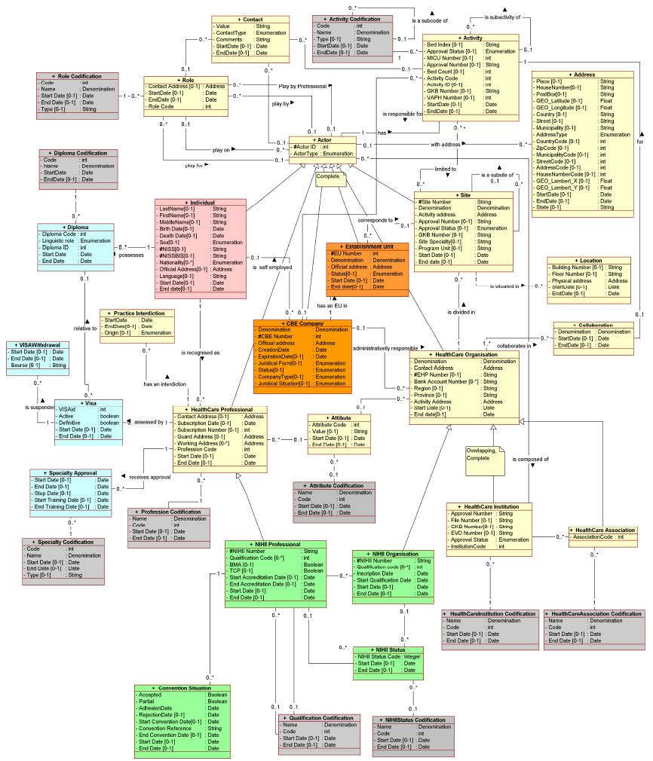

Slide 68
Evolutie van CoBRHA > CoBRHA +
  Historiek
  Verdere informatie (nieuw veld, unieke ID, …)
  Uitwisselingsplatform voor zorgverleners tussen alle authentieke bronnen (notify & subscribe)
  Uniek portaal voor zorgverleners (beroepsbeoefenaars & zorginstellingen)

Slide 69
Organisatie van groepspraktijken
  Multidisciplinaire teams
    huisartsen
    specialisten
    verpleegkundigen
    kinesitherapeuten
    voedingsdeskundigen
    logopedisten
    psychologen
    …
  1 verantwoordelijke arts
    bepaalt de toegangen tot de teams > mandaten
  Belang van GMD/EMD

Slide 70
Uw vragen, onze antwoorden
Wat als de patiënt geen GMD heeft of wij niet de GMD-houdende arts zijn?
  als een patiënt een GMD-houdende arts aangeduid heeft, dan mag in principe enkel die arts de Sumehr opladen en aanpassen
  in de praktijk zijn er op dit ogenblik geen maatregelen ingebouwd in de systemen van Vitalink, Intermed of Brusafe om deze regel strikt toe te passen
Kunnen we dan ook Sumehrs opladen of ophalen?
  indien een patiënt geen GMD-houdende arts aangeduid heeft, dan geldt de beperking niet en mag een arts die de patiënt behandeld heeft de Sumehr opladen en/of aanpassen

Slide 71
Uw vragen, onze antwoorden
Kunnen we dan ook attesten voor medicatie (hoofdstuk IV) aanvragen?
  de initiële aanvraag voor hoofdstuk IV medicatie mag door elke arts gebeuren
  om een verlenging van deze medicatie aan te vragen is het nodig dat een arts een therapeutische relatie geregistreerd heeft in de nationale databank van therapeutische relaties
    een therapeutische relatie bij een hub komt hiervoor niet in aanmerking
  elke arts die een therapeutische relatie met de patiënt heeft mag hoofdstuk IV - medicatie verlengen, dus niet alleen de GMD-houdende arts

Slide 72
Uw vragen, onze antwoorden
Als medicatie wordt voorgeschreven via bv care-solutions, een programma dat de robot voor medicatie in zakjes aanstuurt (en niet via het EMD),is dit dan combineerbaar met Recip-e?
  staat op de agenda van het project VIDIS - ‘Virtual Integrated Drug Information System’ (Roadmap AP3)
  vandaag is het elektronisch medisch voorschrift Recip-e beschikbaar als juridisch vereiste document
    dit voorschrift houdt een rechtsgeldige opdracht in aan de apotheker om geneesmiddelen af te leveren aan een patiënt

Slide 73
Uw vragen, onze antwoorden
  de medicatieschema’s staan gekend als zogenaamde IMV’s, nl. “individuele medicatie voorbereiding” die hetzij automatisch hetzij individueel verwerkt worden in de apotheek
    op basis van een standaard medicatieschema en - protocol dat vanuit de voorziening dagelijks naar de apotheek wordt verstuurd moet de apotheker de instructie valideren en omzetten in instructie naar een robot
  bedoeling is dat het door een arts getekend therapieschema een rechtsgeldig document zal worden zodat zulk schema een juridisch permanente opdracht voor de apotheker kan zijn om een geneesmiddel af te leveren
    dit is een use case die in het VIDIS project zal worden uitgewerkt tegen 2018

Slide 74


Slide 75
BEDANKT!
Vragen ?

